Slide 1
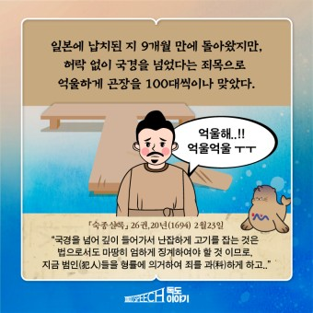
안용복
조선시대 일본인들이 불법 어업을 하자
안용복이 일본 정부에게 독도가 조선땅임을 밝힘

Slide 2
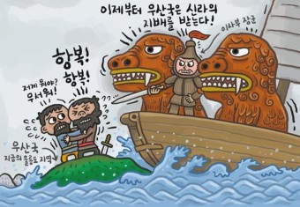
이사부
신라장군 이사부가 우산국 복속

Slide 3
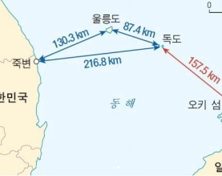
오키섬과 독도
일본 영토와 가장 가까운 오키섬과 울릉도의 거리만 봐도 독도는 한국땅임이 확실

Slide 4
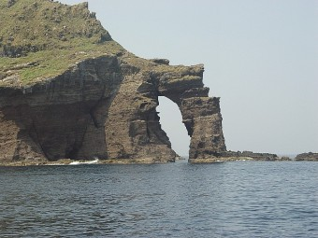
독립문 바위
해식에 앞쪽에는 암석의 약한 부분이 파랑에 확대 되어 해식동이 형성

Slide 5
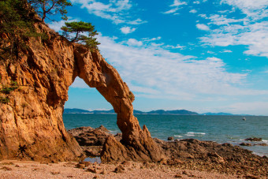
코끼리 바위
바위 표면에 여러방향의 주상절리가 발달
코부근에는 해식동굴 형성

Slide 6
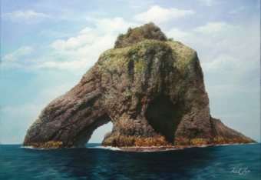
삼형제굴 바위
강한 파랑의 영향으로 기반암이 침식되면서 형성

Slide 7
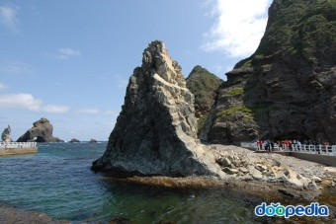
숫돌 바위
침식 작용에 의한 약한 부분은 제거 되고 단단한 부분만 남음

Slide 8
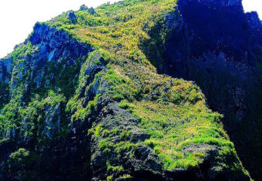
한반도 바위
바위의 모양이 한반도를 연상케함

Slide 9
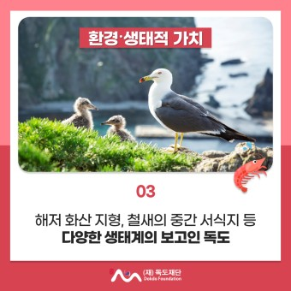
환경적 가치
철새의 중간 휴식지
천연 보호 구역 지정
화산섬 형성 단계 파악

Slide 10
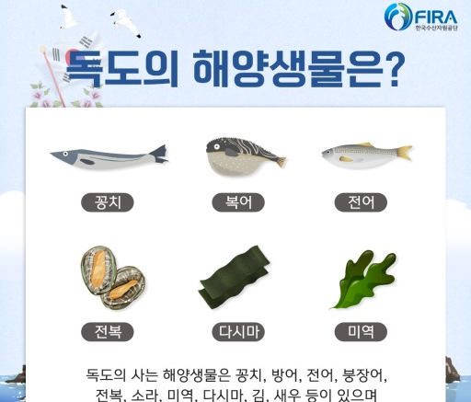
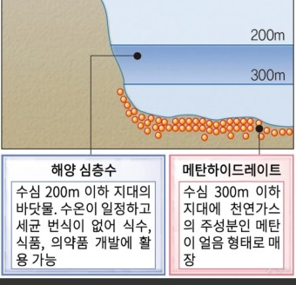
경제적 가치
다양한 플랑크톤과 수산 자원 형성
메탄하이드레이트 대량 매장

